Slide 1
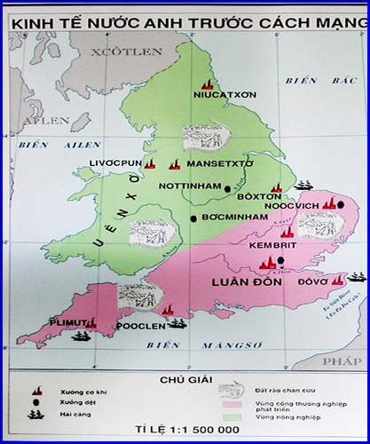
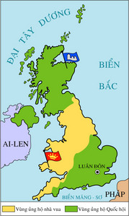
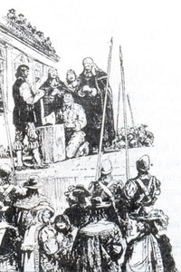
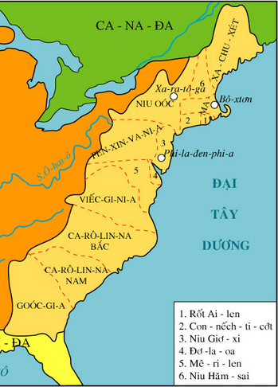
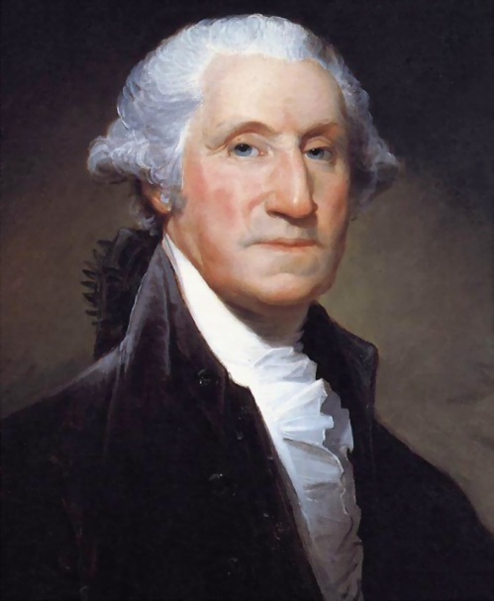

PHẦN MỘT: LỊCH SỬ THẾ GIỚI
LỊCH SỬ THẾ GIỚI CẬN ĐẠI (TỪ GIỮA THẾ KỈ XVI ĐẾN NĂM 1917)
CHƯƠNG I: THỜI KÌ XÁC LẬP CỦA CHỦ NGHĨA TƯ BẢN (TỪ GIỮA THẾ KỈ XVI - NỬA SAU THẾ KỈ XIX)
Bài 1:
NHỮNG CUỘC CÁCH MẠNG TƯ SẢN ĐẦU TIÊN

Slide 2
Sự biến đổi kinh tế, XH Tây Âu trong các TK XV – XVII. Cách mạng Hà Lan TK XVI:
Đọc sách giáo khoa / 3,4 trả lời các câu hỏi sau:
Nền sản xuất mới ra đời là nền sản xuất nào?
Đặc trưng của nền sản xuất mới (về kinh tế, các giai cấp xã hội) là gì?
Hoàn thành các nội dung sau về cuộc cách mạng Hà Lan thế kỉ XVI.
NỘI DUNG | CÁCH MẠNG HÀ LAN
THỜI GIAN
NGUYÊN NHÂN
LÃNH ĐẠO
LỰC LƯỢNG
HÌNH THỨC
KẾT QUẢ
Ý NGHĨA

Slide 3
II.Cách mạng tư sản Anh thế kỉ XVII:
Đọc sách giáo khoa / 4, 5,6
Kinh tế nước Anh thế kỉ XVII có đặc điểm gì? (tìm 10 từ miêu tả trong SGK)
Tìm hiểu thuật ngữ Quý tộc mới
Giải thích thế nào là Quân chủ lập hiến
NỘI DUNG | CÁCH MẠNG ANH
THỜI GIAN
NGUYÊN NHÂN
LÃNH ĐẠO
LỰC LƯỢNG
HÌNH THỨC
KẾT QUẢ
Ý NGHĨA

Slide 4
III. Chiến tranh giành độc lập của các thuộc địa Anh ở Bắc Mỹ:
Đọc sách giáo khoa / 7,8,9
Giải thích vì sao mâu thuẫn giữa các thuộc địa và chính quốc nảy sinh?
Hoàn thành các nội dung sau về chiến tranh giành độc lập ở Bắc Mĩ
NỘI DUNG | CHIẾN TRANH GIÀNH ĐỘC LẬP CÁC THUỘC ĐỊA ANH Ở BẮC MĨ
THỜI GIAN
NGUYÊN NHÂN
LÃNH ĐẠO
LỰC LƯỢNG
HÌNH THỨC
KẾT QUẢ
Ý NGHĨA

